Slide 1


Территориальный фонд ОМС Республики Адыгея
Организация работы страховых представителей.
Информационное сопровождение застрахованных лиц на всех этапах оказания медицинской помощи.
Директор ТФОМС Республики Адыгея
Мариет Сафарбиевна Хагауджева

Slide 2
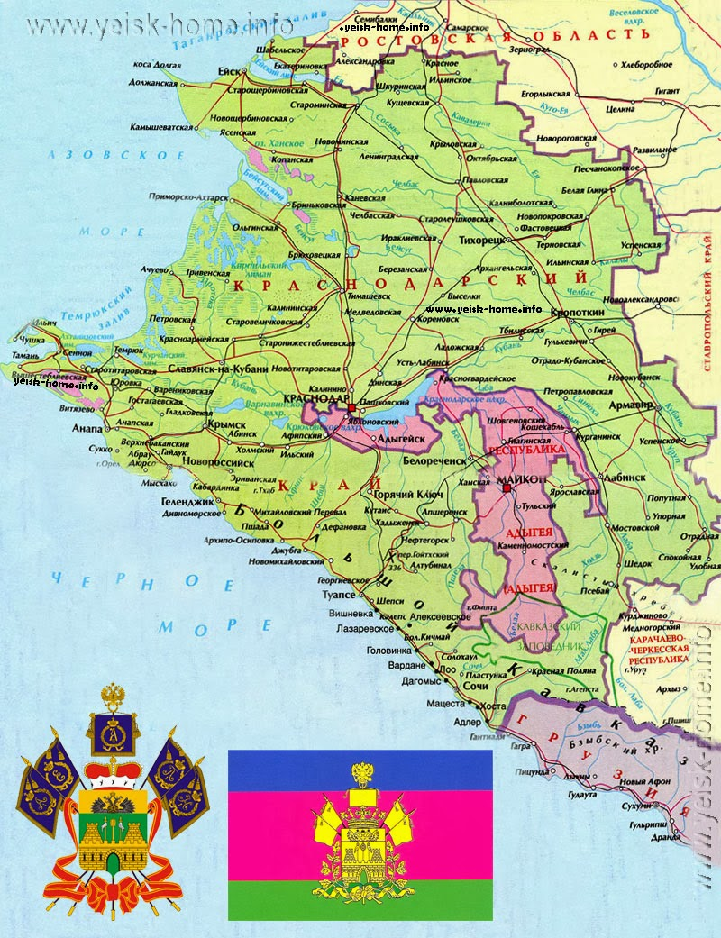
Республика Адыгея
Численность населения Адыгеи
составляет 453 366 чел. (2017).
Плотность населения — 58,18 чел./км² (2017).
Городское население — 47,31 % (2017).
Площадь: 7 600 км² (0,04% от РФ, 81 место в РФ).
Численность застрахованного населения
на 1 января 2017 года - 414 102 человека (91,3%).
В 2017 году в системе ОМС РА работают:
ТФОМС РА
1 СМО – Филиал АО ВТБ Медицинское страхование в РА
34 медицинские организации.

Slide 3

Система ОМС Республики Адыгея
Количество постоянного населения на 01.01.2017– 453 366 чел.
Численность застрахованных на 01.04.2016– 413 716 чел.
ТФОМС РА
МО
33
23 государственных
СМО
1
8
частных
2
ведомственное

Slide 4
Переход на страховые принципы
Президент РФ
В.В. Путин
«Прямая обязанность страховых компаний, работающих в системе обязательного медицинского страхования, - отстаивать интересы пациентов, в том числе при необоснованных отказах в оказании бесплатной медпомощи»
Министр
здравоохранения РФ
В.И. Скворцова
«Мы переходим к формированию с 2016 года пациентоориентированной системы здравоохранения…
Изменяем принципиально функции страховых компаний…»

Slide 5
Нормативно-правовое регулирование
Приказ ФОМС от 24.12.2015г №271 «О создании контакт центров в сфере обязательного медицинского страхования»
Утвержден регламент работы Контакт Центра в сфере ОМС (Приказ ТФОМС РА от 15.03.2016г № 32-од)
Правила обязательного медицинского страхования, утв. Приказом Минздравсоцразвития России от 28.02.2011 N 158Н.
ГЛАВА XV. Порядок информационного сопровождения застрахованных лиц на всех этапах оказания им медицинской помощи
Регламент взаимодействия участников обязательного медицинского страхования при информационном сопровождении застрахованных лиц на всех этапах оказания им медицинской помощи, утв. приказом ФОМС от 11 мая 2016 г. N 88
Раздел II. Порядок взаимодействия Участников при оказании застрахованным лицам услуг справочно-консультационного характера
Раздел III. Порядок взаимодействия Участников при организации прохождения застрахованными лицами профилактических мероприятий
Раздел IV. Порядок взаимодействия Участников при информационном сопровождении застрахованных лиц при оказании им специализированной медицинской помощи в плановом порядке
Регламент взаимодействия участников обязательного медицинского страхования при информационном сопровождении застрахованных лиц при проведении и организации профилактических мероприятий в Республике Адыгея, утв. приказом МЗ РА и ТФОМС РА от 04.05.2017 № 384/52)

Slide 6
Институт «Страховых представителей»
Страховой представитель – уполномоченное лицо страховой медицинской организации по работе с застрахованными лицами
I уровень
специалист контакт-центра СМО, предоставляющий по устным обращениям застрахованных лиц информацию по вопросам обязательного медицинского страхования справочно-консультационного характера
II уровень
специалист СМО - администрирование и организация работы с застрахованными лицами по информированию и сопровождению при организации оказания медицинской помощи, в т.ч. профилактических мероприятий, а также защиты прав и законных интересов в сфере ОМС
III уровень
специалист-эксперт СМО - администрирование письменных обращений по вопросам качества оказанной медицинской помощи, а также обеспечение индивидуального информирования и сопровождения застрахованных лиц при организации оказания медицинской помощи по результатам диспансеризации
01.07.2016
11.01.2017
11.01.2018

Slide 7


Обучение страховых представителей
На первом этапе (апрель 2016 г) в Первом МГМУ имени И.М. Сеченова были обучены директор и заместители директора филиала АО ВТБ Медицинское страхование , которым непосредственно нужно было организовать работу службы страховых представителей
Страховые представители 2 уровня
Прошли обучение
будет обучено
к 2017г.
Страховые
представители 1 уровня
6 чел. представителей в пунктах выдачи полюсов
7 чел.
Управление дистанционного обслуживания
ФГАО УВО Первый Московский государственный медицинский университет имени И.М. Сеченова»

Slide 8
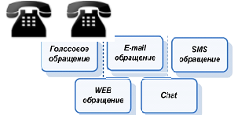


Страховые представители 1 уровня. Организация работы
Сканирование входящих звонков;
Идентификация обратившегося: поиск обратившегося по реестру застрахованных лиц и регистрация обращения в электронном журнале при прямом контакте, минуя контакт-центр ТФОМС;
Проверка истории обращения (при необходимости): были ли ранее обращения в контакт-центр, текущий статус этих обращений. При необходимости переадресация обращения специалисту, который ранее работал с ним;
Оказание справочно-консультативной информации, в том числе согласно утвержденным сценариям для представителей 1 уровня;
Закрытие регистрационной карты обращения при разрешении обращения.
Оператор 1 уровня
единого
контакт-центра ТФОМС
Переадресация звонков, поступивших в единый контакт-центр
( в среднем 20% звонков в работе СП 1 уровня)
Прямые обращения граждан по различным каналам связи
Федеральный контакт-центр
АО ВТБ
Медицинское страхование
страховые
представители
1 уровня
специалист контакт-центра СМО, предоставляющий по устным обращениям граждан информацию по вопросам ОМС справочно-консультационного характера
Переадресация обращения из единой консультативно-диспетчерской службы Общества в рабочее время
Тематические опросы граждан, анкетирование

Slide 9


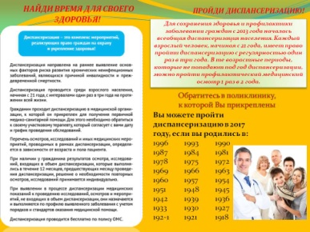
Информирование населения о работе Контакт-Центра
ТФОМС
на сайте ТФОМС РА
14 000 экз. буклетов и брошюр с телефоном «горячей линии» Контакт-центра, направлены в МО
Изготовлены карманные календари на 2017 год
Публичные выступления в трудовых коллективах
ЕДИНЫЙ КОНТАКТ –ЦЕНТР
8 – 800 – 350 - 33
СМО
Распространены 10 000 листовок
Размещена новость на собственном Интернет-сайте
Информация размещена в пунктах выдачи полисов
Публикации в газетах - 10
МО
- Плакаты на стендах МО
- Информация на сайтах МО

Slide 10
Результаты работы
страховых представителей 1 уровня
1 кв.2016г.
1 кв.2017
Обращений за консультацией всего
152
302
Обеспечение полисами
74,3%
16,1%
Об организации работы МО
0%
1,98 %
О лекарственном обеспечении
2,6%
0,99%
О видах, качестве и условиях предоставления МП
5,9%
11,9%
О получении МП вне территории страхования
2,6%
1,8%
О выборе МО в сфере ОМС
1,3%
0,2%
о количестве обращений в СМО
ВСЕГО
По республике
в 3,3 раза
в т.ч. о замене СМО в 4,2 раза

Slide 11



Результаты работы Контакт-центра
с 01.06.2016 года
Горячая линия
666
(96,4%)
96
ТФОМС РА
Филиал АО ВТБ медицинское страхование
570
1 уровень
16
ТФОМС РА
25
(3,6%)
Филиал АО ВТБ медицинское страхование
9
2 уровень
АДМИНИСТРАТОР
ТФОМС РА
КОНТРОЛЬ

Slide 12
Результат перехода на работу Единого
контакт-центра
Работа Единого контакт-центра обеспечивает:
Предложения
Повышение доступности и качества консультативной помощи по вопросам сферы обязательного медицинского страхования
СОЗДАНИЕ КОЛЛ-ЦЕНТРА В РЕСПУБЛИКЕ , ОБЪЕДИНЯЮЩЕГО КОНТАКТ ЦЕНТРЫ ТФОМС, СМО, МЗ, РОСЗДРАВНАДЗОРА, УПОЛНОМОЧЕННЫХ ПО ПРАВАМ ЧЕЛОВЕКА.
Контроль за обработкой поступивших обращений
Хранение и быстрая доступность документов
в единой базе
Формирование сводной отчетности в автоматическом режиме
Достоверность обрабатываемой информации и отчетности

Slide 13


Страховые представители 2 уровня.
страховые представители 2 уровня.
Работа с базами данных.
Информационное сопровождение при плановых госпитализациях
Диспансеризация и иные
профилактические мероприятия
Страховые
представители
2 уровня в ПВП и МО
Работа в медицинских организациях:
- Подготовка списков для уведомлений о диспансеризации: согласование очередности информирования различных половозрастных категорий, режима рассылок смс-уведомлений);
- Уточнение данных по маршрутизации при прохождении диспансеризации;
- Информационное работа с пациентами , находящими на лечении, обеспечение их индивидуальными информационными материалами;
- Консультирование застрахованных граждан по вопросам медицинской помощи;
- Оперативное решение спорных вопросов;
- Анкетирование на базе МО о качестве и доступности медицинской помощи
Работа с застрахованными лицами:
Уточнение контактных данных ( в т.ч. через соседей, родственников);
Сбор заявлений о согласии на информирование;
- Обзвон /обход застрахованных по различным поводам (не имеющих моб. телефонов , не реагирующих на смс -уведомления )
Информирование о диспансеризации и порядке ее проведения;
Оказание консультативных услуг при обращениях граждан в рамках своих компетенций;
Выдача справок об объемах и стоимости оказанной медицинской помощи.

Slide 14
Организация работы страховых представителей
в Республике Адыгея за 1 квартал 2017г.
С января 2017 года создана служба страховых представителей 2 уровня в количестве 7 специалистов
6 ведущих специалистов по работе с застрахованными
1 специалист по защите прав застрахованных
на 1 страхового представителя
2 уровня
приходится
69 013 человек
Количество обращений составило – 326 или 12,4 % от общего числа поступивших обращений

Slide 15

Информационное сопровождение застрахованных лиц
на этапе госпитализации
Обращение
Информирование
Направление на
госпитализацию
Поликлиника
Стационар
Разрешение
спорных
ситуаций
Количество
свободных коек
Информационный
ресурс
ТФОМС
ПО КС
ВТБ МС
Информационный обмен

Slide 16
Проблемы реализации информационного сопровождения застрахованных лиц на этапе госпитализации
1.
Отсутствие мотивации медицинских организаций к использованию информации, образующейся в информационном ресурсе
2.
3.
Отсутствие интеграции МИС МО с информационным ресурсом ТФОМС
Отсутствие ответственности у медицинских организаций за нарушение порядка информационного взаимодействия
Предложения по совершенствованию информационного сопровождения
включить в перечень критериев оценки деятельности медицинского работника показатель связанный с наполнением информационного ресурса

Slide 17
Организация работ по информационному сопровождению застрахованных лиц при прохождении диспансеризации/профилактических осмотров.
ПО КС
ТФОМС
СП 1:
осуществление по установленной форме телефонного опроса застрахованных лиц в целях уточнения своевременности исполнения медицинской организацией мероприятий по организации привлечения населения к прохождению профилактических мероприятий, выяснения причин отказов от них
Программное обеспечение клиентского сервиса
Страховая идентификация ЗЛ
Списки ЗЛ на диспансеризацию
СП 2
- индивидуальное информирование
-ведение учета лиц, включенных в списки для проведения 1 этапа диспансеризации, но не обратившихся в медицинскую организацию
- анализирует данные опросов о причинах отказов от диспансеризации
- учет подлежащих и отказавшихся от прохождения 2 этапа профилактических мероприятий
Опросы о причинах
отказа от диспансер.
Списки ЗЛ на
диспансеризацию
Индивидуальное
информирование
Мед. организации
Реестр
счетов
СП 3
- фактическое потребление застрахованными лицами, подлежащими диспансерному наблюдению, объемов медицинской помощи в медицинских организациях
- анализ своевременности диспансерного наблюдения, плановых госпитализаций
Дисп. учет
Группы здоровья
Факторы риска
Индивидуальное информирование
и сопровождение ЗЛ

Slide 18
ФОРМЫ ИНДИВИДУАЛЬНОГО ИНФОРМИРОВАНИЯ
Первичное информирование
Уважаемый Александр Всеволодович! Приглашаем Вас пройти диспансеризацию в мае по полису ОМС. Сделать это можно в кабинете профилактики Вашей территориальной поликлиники (тел.: 8(495)786 85 16) Вопросы? Пишите нам. Клиентский сервис ВТБ МС info@vtbms.ru или www.vtbms.ru.
Напоминание
Уважаемый Александр Всеволодович! Напоминаем Вам о возможности прохождения диспансеризации в кабинете профилактики Вашей территориальной поликлиники в 2017 году. Запись по телефону 8(495)786 85 16. Вопросы? Пишите нам. Клиентский сервис ВТБ МС info@vtbms.ru или www.vtbms.ru.
Уважаемый Александр Всеволодович! Напоминаем, что Вам рекомендовано прохождение 2 этапа диспансеризации. Запись по телефону 8(495)786 85 16. Вопросы? Пишите нам. Клиентский сервис ВТБ МС info@vtbms.ru или www.vtbms.ru
Напоминание о прохождении 2 этапа диспансеризации

Slide 19
Первые результаты по информационному сопровождению застрахованных лиц при прохождении диспансеризации/профилактических осмотров (1 квартал 2017г)
На 2017 год утвержден план проведения первого этапа профилактических мероприятий 41 456 застрахованных лиц
на первый квартал 2017 года - 9 420
Медицинскими организациями представлены списки застрахованных лиц, подлежащих проведению диспансеризации 6 962 человек
были индивидуально проинформированы
3 887 (55,83%)
1 этап профилактических мероприятий прошли –
3 279 (84,4%)
были индивидуально проинформированы
310 (100%)
2 этап профилактических мероприятий прошли 274,
что составляет 88,4%

Slide 20
Предложения по совершенствованию информационного сопровождения
Создание мотивации у работодателя в прохождении профилактических осмотров его работников через снижение процентной ставки взносов на обязательное медицинское страхование хотя бы на 0,1%.
Формирование потоков пациентов с учетом возрастной категории, который позволит оптимально сформировать гибкий график работы медицинской организации.
Четкое определение маршрутизации пациентов, выделение отдельной бригады медработников, организация работы в вечернее время и выходные дни по скользящему графику.
Текстовый макет «смс-оповещения» должен быть разработан индивидуально для каждой медицинской организации и содержать конкретную информацию о месте, дате и времени диспансеризации.
Создание мотивации у граждан в прохождении профилактических осмотров, через предоставление дополнительного выходного дня к отпуску для работающих граждан или предоставление каких либо социальных бонусов;

Slide 21
Спасибо за внимание

